Slide 1
Εργαστηριακη ασκηση 11
διαστολή υγρών και αερίων

Slide 2
έννοιες και φυσικά μεγέθη
Θερμότητα (Q) - Θερμοκρασία (θ) - Όγκος σώματος (V) - Θερμική διαστολή του όγκου - Θερμική συστολή του όγκου - Πίεση αερίου (Ρ).
Ο Στόχοι:
Να χρησιμοποιείς κατάλληλες πειραματικές διατάξεις και να δείχνεις πειραματικά ότι:
Όταν η θερμοκρασία υγρού σώματος αυξάνεται, ο όγκος του αυξάνεται και όταν η θερμοκρασία του μειώνεται, ο όγκος του μειώνεται.
Η μεταβολή του όγκου υγρού σώματος είναι ανάλογη της μεταβολής της θερμοκρασίας του.
Όταν η πίεση ενός αερίου διατηρείται σταθερή, τότε: αν αυξήσεις τη θερμοκρασία του, ο όγκος του αυξάνεται, αν τη μειώσεις, ο όγκος του ελαττώνεται.
Η μεταβολή του όγκου του αερίου, εφόσον η πίεσή του διατηρείται σταθερή, είναι ανάλογη της μεταβολής της θερμοκρασίας του.

Slide 3
θεωρητικές επισημάνσεις
Όταν αυξάνουμε τη θερμοκρασία ενός σώματος, τότε ο όγκος του μεγαλώνει.
Αν, αντίθετα την ελαττώσουμε, τότε ο όγκος του θα μειωθεί.
Τα φαινόμενα αυτά ονομάζονται θερμική διαστολή και συστολή, αντίστοιχα.
Η μεταβολή του όγκου (ΔV) ενός σώματος, όταν η θερμοκρασία του μεταβάλλεται κατά Δθ βαθμούς Κελσίου, είναι ανάλογη του Δθ και του αρχικού του όγκου (V). Αυτός ο φυσικός νόμος εκφράζεται στη γλώσσα των Μαθηματικών από την εξίσωση:
ΔV=β· V∙ ΔΘ
Η ποσότητα β είναι μια σταθερά, που εξαρτάται από το υλικό του σώματος, και ονομάζεται συντελεστής διαστολής. Για παράδειγμα, ο συντελεστής διαστολής για το νερό έχει την τιμή 2,1x10⁻⁴, ενώ το οινόπνευμα 11,2x10⁻⁴ (στο Διεθνές Σύστημα μονάδων).

Slide 4
θεωρητικές επισημάνσεις
Όταν μελετάμε τη διαστολή των αερίων, πρέπει να είμαστε ιδιαίτερα προσεκτικοί: Όταν μεταβάλλεται η θερμοκρασία ενός αερίου, τότε είναι δυνατόν να μεταβληθεί ο όγκος του αλλά και η πίεσή του.
Η μεταβολή του όγκου ενός αερίου είναι ανάλογη της μεταβολής της θερμοκρασίας του και του αρχικού του όγκου, μόνον όταν φροντίσουμε η πίεσή του να διατηρείται σταθερή.

Slide 5
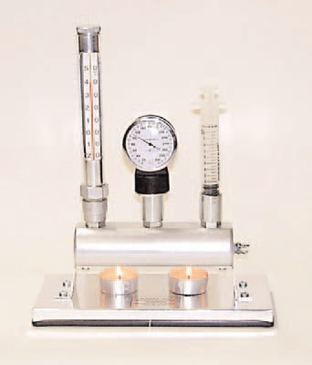
θεωρητικές επισημάνσεις
Αυτό επιτυγχάνεται με τη βοήθεια κατάλληλων συσκευών, όπως αυτή που φαίνεται στην εικόνα.
Η συσκευή αυτή έχει και ένα όργανο μέτρησης της πίεσης του αερίου που βρίσκεται στο εσωτερικό της (πιεσόμετρο), έτσι ώστε να μπορούμε να ελέγχουμε την τιμή της

Slide 6
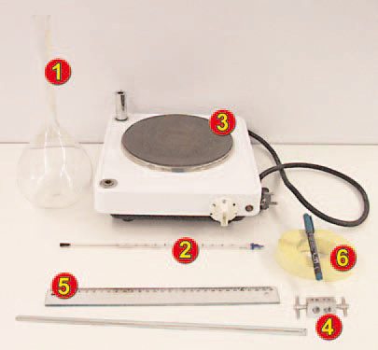
πειραματική διαδικασία
Πείραμα 1: Μελέτη της θερμικής διαστολής υγρού σώματος
Απαιτούμενα όργανα και υλικά.
Πυρίμαχη ογκομετρική φιάλη 1000 mL (ΧΗ295.9), με μακρύ λαιμό μήκους περίπου 18-20 cm και διάμετρο 2 cm (1)
Θερμόμετρο εργαστηρίου -10... 110 °C (2)
Ηλεκτρική εστία (3)
Ορθοστάτης και σύνδεσμοι (4)
Χάρακας 20 cm (5)
Κολλητική χαρτοταινία και μαρκαδόρος (6)

Slide 7
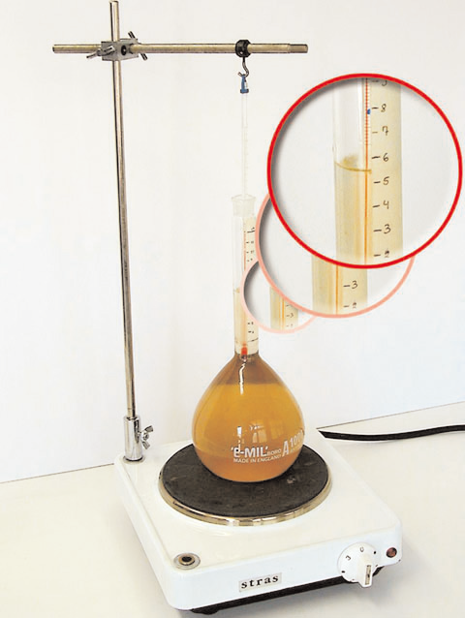
πειραματική διαδικασία
Πείραμα 1: Μελέτη της θερμικής διαστολής υγρού σώματος
Κόλλησε κατά μήκος του λαιμού της φιάλης ένα κομμάτι κολλητικής χαρτοταινίας. Με τη βοήθεια του χάρακα, σχεδίασε μια κλίμακα μηκών πάνω στη χαρτοταινία (για παράδειγμα ανά 0,5 cm).
Φρόντισε ώστε το μηδέν της κλίμακας να ταυτίζεται με τη χαραγή της φιάλης (εικόνα ). [Η χαραγή της φιάλης δηλώνει ότι το περιεχόμενο της μέχρι το σημείο αυτό είναι ακριβώς 1000 mL].
Γέμισε τη φιάλη μέχρι τη χαραγή με νερό βρύσης. Τοποθέτησέ την πάνω στην εστία θέρμανσης.
Βύθισε μέσα στο νερό το θερμόμετρο, όπως φαίνεται στην εικόνα .

Slide 8
πειραματική διαδικασία
Πείραμα 1: Μελέτη της θερμικής διαστολής υγρού σώματος
Παρατήρησε ότι η στάθμη του νερού βρίσκεται στο μηδέν της κλίμακας της χαρτοταινίας.
Σημείωσε στην πρώτη γραμμή του πίνακα Α του φύλλου εργασίας, την ένδειξη του θερμομέτρου και τη θέση της στάθμης του νερού.
Θέσε σε λειτουργία την εστία θέρμανσης.
Παρατήρησε ότι καθώς αυξάνεται η θερμοκρασία του νερού, η στάθμη του ανέρχεται: Ο όγκος του νερού διαστέλλεται.

Slide 9
πειραματική διαδικασία
Πείραμα 1: Μελέτη της θερμικής διαστολής υγρού σώματος
Όταν η στάθμη του νερού φτάσει στο 1 cm της κλίμακας, παρατήρησε την ένδειξη του θερμομέτρου. Κατάγραψε την τιμή της θερμοκρασίας στην πρώτη στήλη του πίνακα Α, στο φύλλο εργασίας του τετραδίου.
Επανάλαβε την ίδια διαδικασία όταν η στάθμη του νερού φτάσει στις θέσεις 2, 3, 4, 5 και 6cm της κλίμακας.
Κλείσε την εστία θέρμανσης.
Περίμενε μέχρις ότου κρυώσει το νερό και μόνον τότε αποσυναρμολόγησε την πειραματική διάταξη και τακτοποίησε τον πάγκο εργασίας.
Συμπλήρωσε το φύλλο εργασίας 1 του τετραδίου εργασιών.

Slide 10
πειραματική διαδικασία
Πείραμα 2: Μελέτη της θερμικής διαστολής των αερίων, με σταθερή την πίεσή τους
Απαιτούμενα όργανα και υλικά.
Συσκευή μελέτης των νόμων των αερίων, όπως αυτή που φαίνεται στην εικόνα .
Δύο ή τρία μικρά κεριά, όπως αυτά της εικόνας.

Slide 11
πειραματική διαδικασία
Πείραμα 2: Μελέτη της θερμικής διαστολής των αερίων, με σταθερή την πίεσή τους
Περιγραφή της συσκευής της εικόνας :
Στο εσωτερικό της συσκευής υπάρχει θάλαμος, που επικοινωνεί με τη σύριγγα. Μέσα στο θάλαμο και τη σύριγγα υπάρχει αέρας. Ο όγκος του αέρα, που υπάρχει στο θάλαμο και τη σύριγγα, μεταβάλλεται, όταν μετακινήσουμε το έμβολο της σύριγγας.
Η πίεση και η θερμοκρασία του αέρα μετρώνται από το θερμόμετρο και το πιεσόμετρο, που είναι προσαρμοσμένα στη συσκευή.
Με τη βαλβίδα που υπάρχει στο πλάι της συσκευής, μπορούμε να ελευθερώσουμε ή να παγιδεύσουμε τον αέρα που υπάρχει μέσα σ' αυτή.

Slide 12
πειραματική διαδικασία
Πείραμα 2: Μελέτη της θερμικής διαστολής των αερίων, με σταθερή την πίεσή τους
Άνοιξε τη βαλβίδα και τράβηξε το έμβολο προς τα έξω, ώστε ο όγκος του αέρα μέσα στη συσκευή να είναι μέγιστος. Στη συνέχεια κλείσε τη βαλβίδα.
Θέρμανε το μεταλλικό σώμα της συσκευής με δύο ή τρία κεράκια. Με το θερμόμετρο και το πιε­σόμετρο της συσκευής, παρατήρησε την άνοδο της θερμοκρασίας και της πίεσης του αέρα, που είναι παγιδευμένος μέσα σ' αυτή.
Όταν η θερμοκρασία φτάσει περίπου στους 50-60 °C, σβήσε τα κεράκια.

Slide 13
πειραματική διαδικασία
Πείραμα 2: Μελέτη της θερμικής διαστολής των αερίων, με σταθερή την πίεσή τους
Περίμενε λίγο, μέχρις ότου διαπιστώσεις αισθητή πτώση της θερμοκρασίας και της πίεσης.
Τότε σημείωσε την ένδειξη της πίεσης (Ρ₀), καθώς και τις αντίστοιχες τιμές θερμοκρασίας (θ) και όγκου (V), στον πίνακα Β (βλέπε Φύλλο Εργασίας).

Slide 14
πειραματική διαδικασία
Πείραμα 2: Μελέτη της θερμικής διαστολής των αερίων, με σταθερή την πίεσή τους
Παρατήρησε ότι καθώς η θερμοκρασία ελαττώνεται, η πίεση του αερίου μειώνεται.
Για να μελετήσεις πώς μεταβάλλεται ο όγκος του αέρα λόγω της μεταβολής της θερμοκρασίας, υπό σταθερή πίεση, πρέπει να επαναφέρεις την πίεση στην αρχική της τιμή P₀.
Έτσι, μόλις η θερμοκρασία πέσει κατά 5 βαθμούς από την αρχική της τιμή, πίεσε το έμβολο έως ότου η πίεση επανέλθει στην αρχική της τιμή P₀.
Κατάγραψε στον πίνακα Β την τιμή της θερμοκρασίας και τον αντίστοιχο όγκο.

Slide 15
πειραματική διαδικασία
Πείραμα 2: Μελέτη της θερμικής διαστολής των αερίων, με σταθερή την πίεσή τους
Επανάλαβε τη διαδικασία που περιγράφεται στο βήμα 5 ακόμα πέντε ή έξι φορές:
Μόλις η θερμοκρασία πέφτει 5 βαθμούς από την προηγούμενη τιμή της, πιέζεις το έμβολο, ώστε η πίεση να επανέλθει στην αρχική τιμή P₀.
Κατάγραψε όλες τις μετρήσεις θερμοκρασίας και αντίστοιχου όγκου στον πίνακα Β.
Αφού ολοκληρώσεις τις μετρήσεις, άνοιξε τη βαλβίδα της συσκευής και τακτοποίησε τον πάγκο εργασίας.
Συμπλήρωσε το φύλλο εργασίας 2 του τετραδίου εργασιών.

